Slide 1
Guy Le Bras
guylebras@gmail.com
+33 67 675 37 71

Slide 2
Pourquoi un Carrefour des métiers ?
Des jeunes un peu perdus
Des métiers en tension
Un salon virtuel pour les mettre en relation
Des Rotariens souhaitant agir
Tous les ingrédients
d’une action rotarienne !

Slide 3
Les jeunes
15-18 ans
Lycée, BTS, Centre de Formation des Apprentis…
Loin des forums pour étudiants des grandes villes
Connaissent mal les métiers qui recrutent tout près
L’idée :
Ils ont accès à un ordinateur
Un salon virtuel les amusera

Slide 4
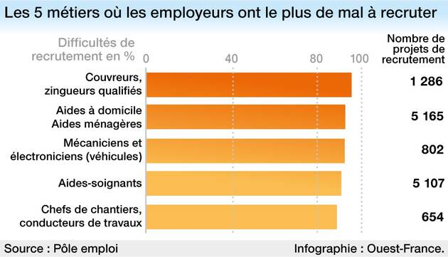
Les métiers en tension… et il y en a d’autres
Publié le 06/04/2022
Notes:
https://www.ouest-france.fr/economie/emploi/en-bretagne-38-des-entreprises-veulent-recruter-en-2022-voici-les-emplois-les-plus-recherches-6493b768-b4e5-11ec-af07-9a1e7d385411#:~:text=Couvreur%2C%20aide%20%C3%A0%20domicile%2C%20m%C3%A9canicien,recrutement%20sont%20les%20plus%20nombreuses.&text=ARCHIVES%20MARC%20OLLIVIER.-,Couvreur%20et%20couvreur%20zingueur%20sont%20les%20m%C3%A9tiers%20les%20plus%20en,de%20l'emploi%20en%20Bretagne.

Slide 5
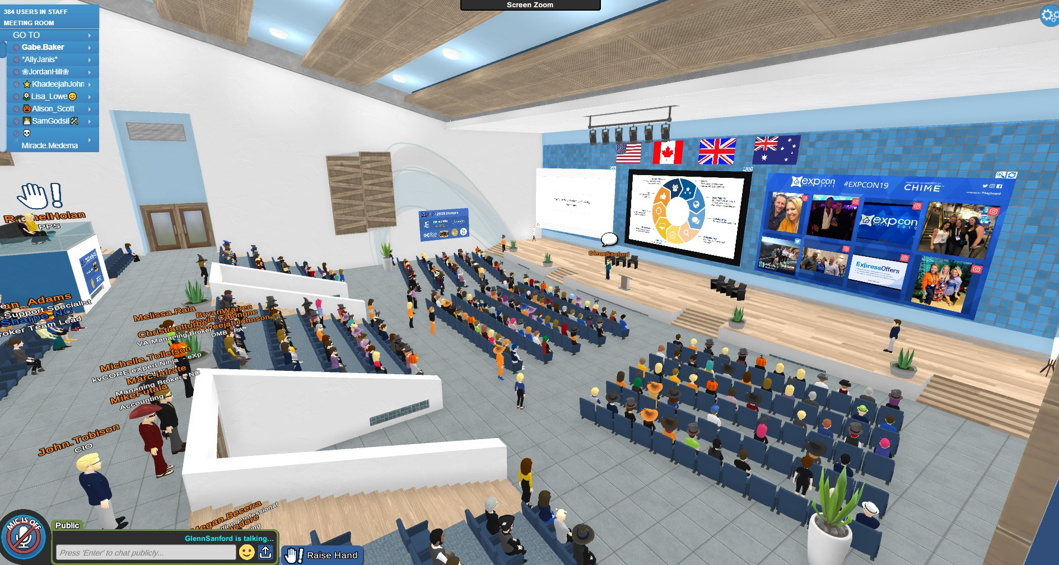
L’outil : Laval Virtual

Slide 6
Quand, comment ?
Mi-octobre 2022
Un samedi matin de 10h à 12h
Présentation en amphi
36 salles disponibles
Pour présenter le métier de votre choix
Dans chaque salle,
Tout le monde a son avatar, créé à l’avance
Le professionnel discute avec les jeunes
Vidéos à la demande

Slide 7
Les Rotary Clubs
Réaliser une Action Professionnelle concrète
Trouver un métier à présenter
Par un Rotarien ou un non-Rotarien
Toucher les jeunes dans les lycées
Flyers, rencontrer les proviseurs…
En profiter pour se faire connaître
RYLA, échanges…

Slide 8
Le soutien du District
Une équipe de volontaires dans le District
Rejoignez Guy !
Financé par le District
Gratuit pour les Clubs, gratuit pour les jeunes
On vous donne une salle
et on vous explique comment faire

Slide 9
Guy Le Bras
guylebras@gmail.com
+33 67 675 37 71

